Slide 1
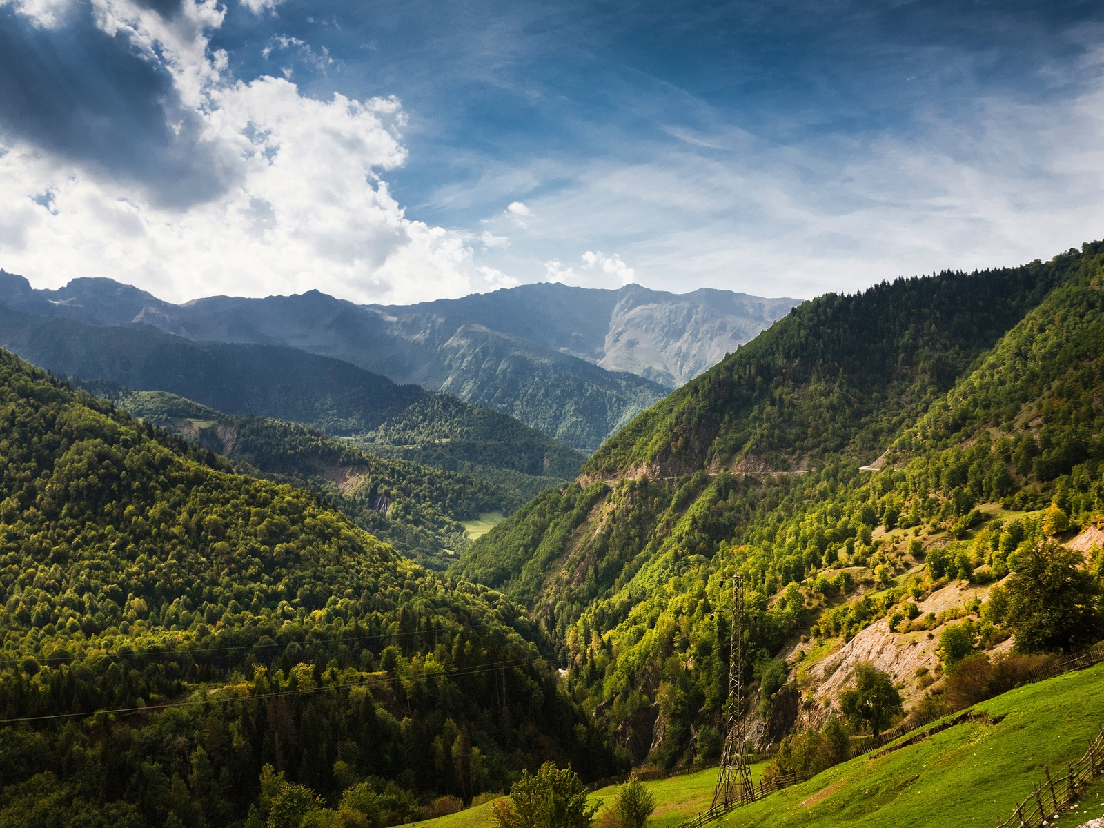
Ангельское и демоническое в поэзии М. Ю. Лермонтова
Курсовая работа по литературе
ученицы 10 эк. класса
УВК-лицея №100
Авдониной Анастасии

Slide 2
Содержание
Прием антитезы – основное средство в создании образов ангела и демона;
Воплощение ангельского и демонического в личности и творчестве М. Ю. Лермонтова:
Русские критики и философы о взаимосвязи поэта и его лирического героя,
Образ отверженного и тема роковой судьбы в поэме «Демон»,
Грехопадение
Трагедия в любви
Борьба с ангелом за душу
Изгнание из мира
Внутренний конфликт лирического героя и авторского «я» в стихотворениях «Мой демон» (1830), «Ангел»;
Ангельское и демоническое как черты романтизма.

Slide 3
Прием антитезы – основное средство в создании образов ангела и демона
Антитеза (противоположение) – один из приемов стилистики, заключающийся в сопоставлении конкретных представлений и понятий, резко оттеняя контрастные черты друг друга.

Slide 4
Направления толкования образно-философской композиции Лермонтова :
Демон – природное свойство личности, когда стремление к отрицанию преобладает над другими
Демон – двойственность души, которая не принадлежит ни Богу, ни дьяволу
Идея о соединении и борьбе двух начал
(В. Соловьев «Лермонтов»)
(Д. Мережковский
«М. Лермонтов. Поэт сверхчеловечества»;
Д. Андреев «Роза мира»)
(А. Блок 1905 г)

Slide 5
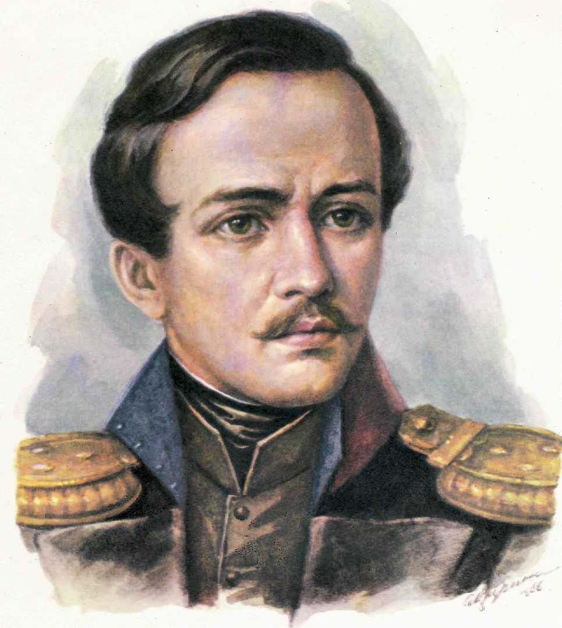
Воплощение ангельского и демонического в личности и творчестве М. Ю. Лермонтова
В Демоне, как во всяком человеке, и прежде всего в душе самого Лермонтова, «встретилось священное с порочным». Герой стал воплощением внутреннего «я» автора – гордого, одинокого, жаждущего возвышенной любви и независимости, а потому несчастного и печального.
«Он был похож на вечер ясный,
Ни день, ни ночь, ни мрак, ни свет.»

Slide 6
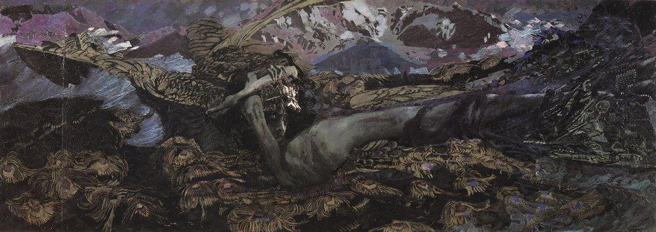
Образ отверженного и тема роковой судьбы в поэме «Демон»
М. Врубель «Демон поверженный»
Перед Демоном Лермонтов рисует прекрасный мир природы, живущей, напряженной, деятельной и внутренне гармоничной жизнью, что резко контрастирует с духовной драмой Демона, с его полным одиночеством.
«Но, кроме зависти холодной,
Природы блеск не возбудил
В груди изгнанника бесплодной
Ни новых чувств, ни новых сил,
И все, что пред собой он видел,
Он презирал иль ненавидел.»

Slide 7
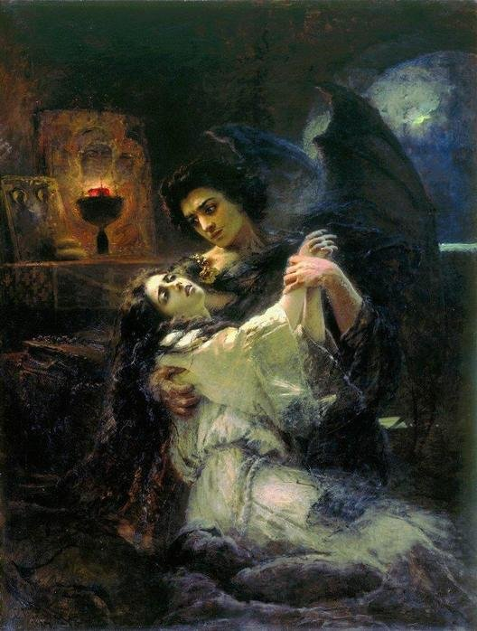
Трагедия в любви
Бесчеловечность Демона, сознательно требующего от Тамары добровольной жертвы, контрастна человечности Тамары, глубоко чувствующей страдания героя и готовой ценой собственной жизни обратить Демона на путь добра.
«О нет, прекрасное созданье,
К иному ты присуждена;
Тебя иное ждет страданье.
Иных восторгов глубина;
Оставь же прежние желанья
И жалкий свет его судьбе:
Пучину гордого познанья
Взамен открою я тебе.»
К. Маковский «Тамара и демон»

Slide 8
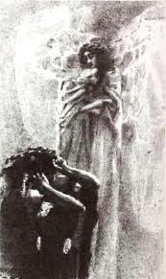
Борьба с ангелом за душу
«И гордо в дерзости безумной
Он говорит: «Она моя!»
Каким смотрел он злобным взглядом,
Как полон был смертельным ядом
Вражды, не знающей конца, -
И веяло могильным хладом
От неподвижного лица.»
М. Врубель, иллюстрация к поэме «Демон»

Slide 9
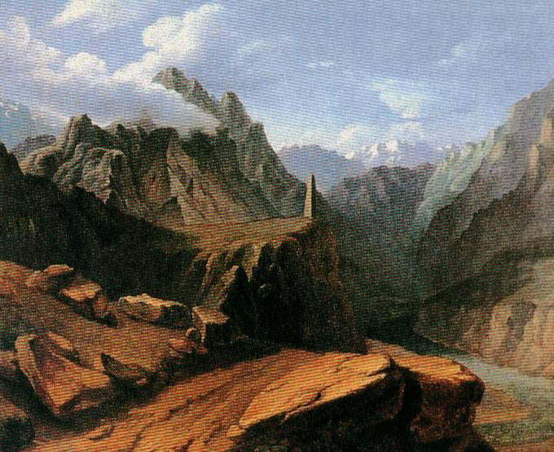
Изгнание из мира
«Земля цветет и зеленеет;
И голосов нестройный гул
Теряется, и караваны
Идут, звеня, издалека,
И, низвергаясь сквозь туманы,
Блестит и пенится река.
И жизнью вечно молодою.
Прохладой, солнцем и весною
Природа тешится шутя,
Как беззаботная дитя.»
Акварель М.Ю.Лермонтова «Кавказ»
Демон исчезает из эпилога: мир рисуется свободным от его ропота, перед читателем предстает грандиозный замысел Бога – монументальная картина «Божьего творенья», «вечно молодой природы», поглощающего все сомненья и дела человека.

Slide 10
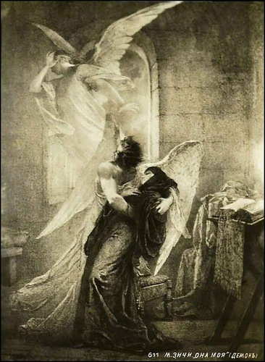
Внутренний конфликт лирического героя и авторского «я» в стихотворении «Мой демон» (1830)
«И гордый демон не отстанет, Пока живу я, от меня И ум мой озарять он станет Лучом чудесного огня; Покажет образ совершенства И вдруг отнимет навсегда И, дав предчувствия блаженства, Не даст мне счастья никогда.»
Демон крушит все иллюзии, он заставляет скептически и трезво смотреть на жизнь со всеми ее противоречиями.

Slide 11
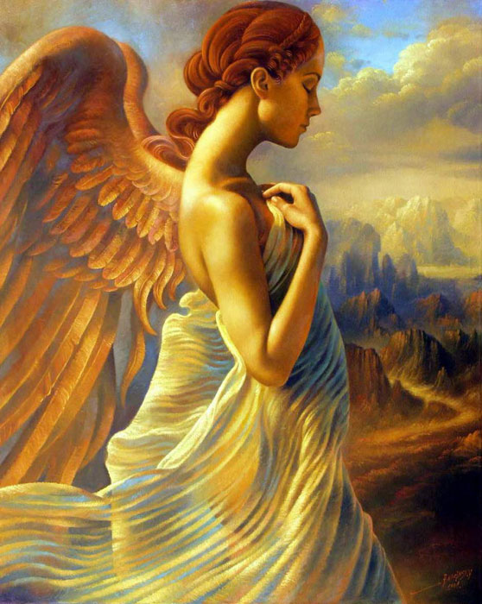
Внутренний конфликт лирического героя и авторского «я» в стихотворении «Ангел»
«Он душу младую в объятиях нес Для мира печали и слез; И звук его песни в душе молодой Остался — без слов, но живой.
И долго на свете томилась она, Желанием чудным полна; И звуков небес заменить не могли Ей скучные песни земли.»
И лирический герой, и авторское «Я» потаенно продолжает ощущать соперничество двух сторон души.

Slide 12
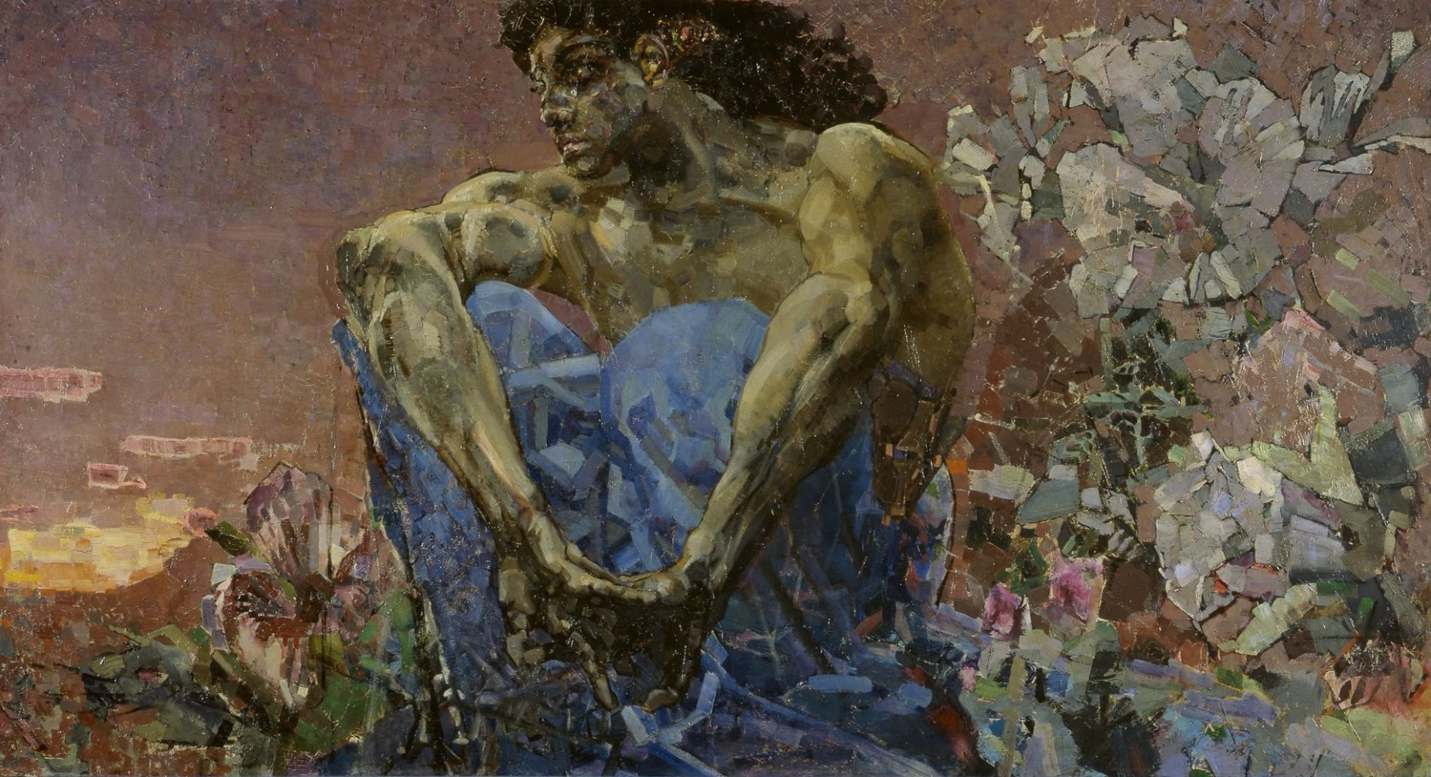
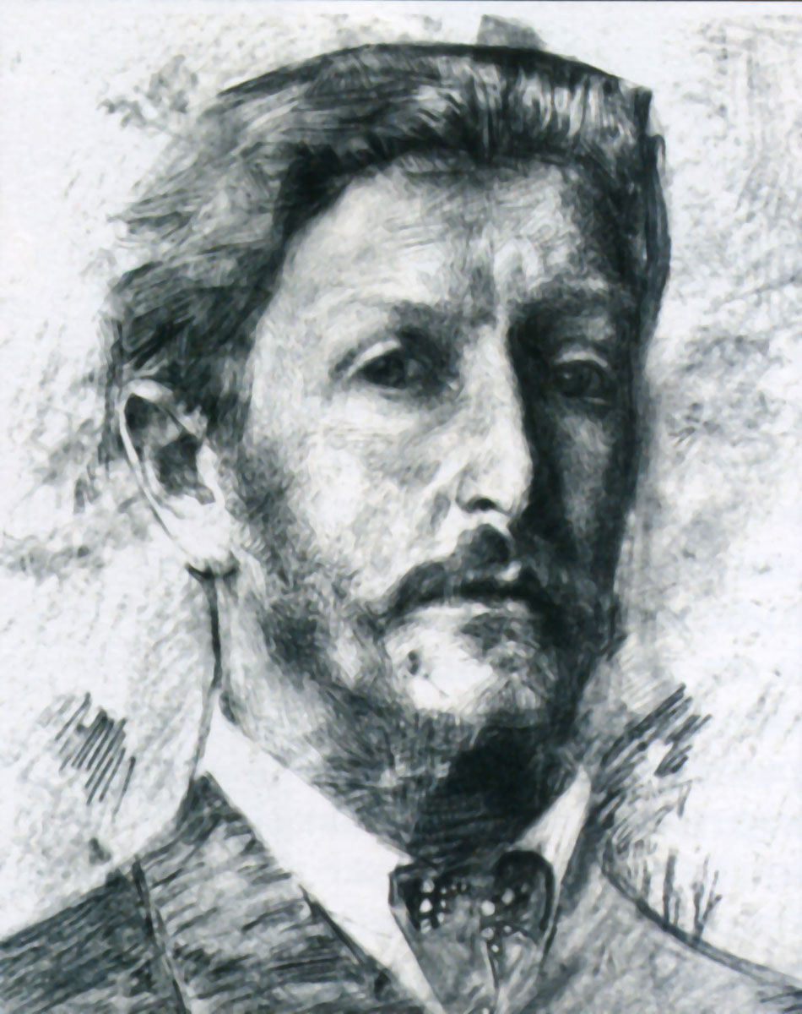
Ангельское и демоническое в живописи М. Врубеля
М. Врубель «Демон сидящий»
Как говорил Врубель: «Демона не понимают - путают с чертом и дьяволом, тогда как "черт" по-гречески значит просто "рогатый", дьявол - "клеветник", а "Демон" значит "душа" и олицетворяет собой вечную борьбу мятущегося человеческого духа, ищущего примирения обуревающих его страстей, познания жизни и не находящего ответа на свои сомнения ни на земле, ни на небе".

Slide 13
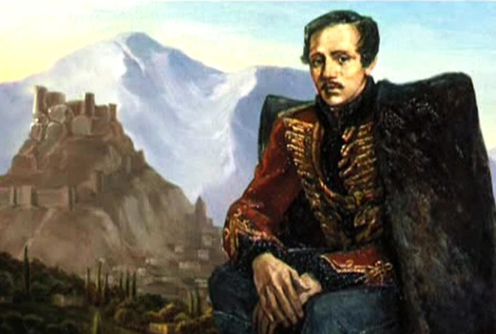
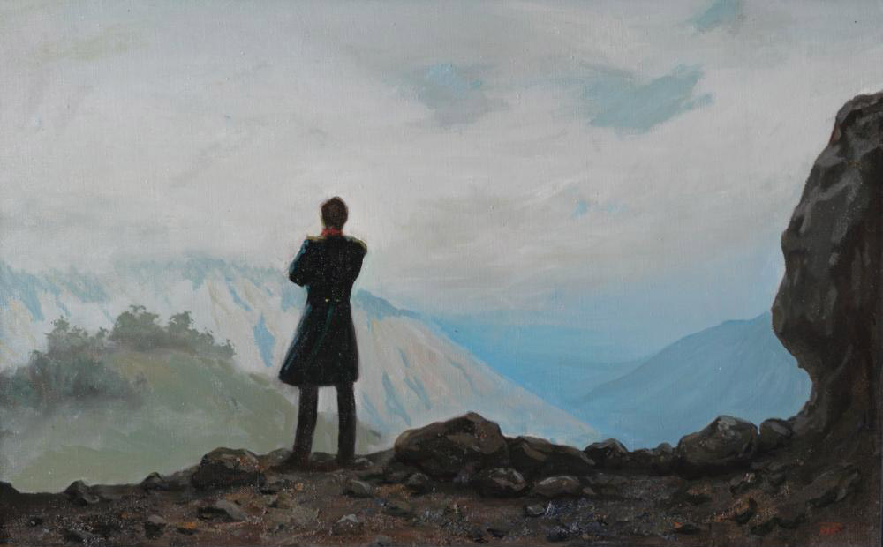
Ангельское и демоническое как черты романтизма в поэзии Лермонтова
В стихах М. Лермонтова выражено весьма глубокое восприятие индивидуальности человека, его внутреннего мира.
Человек и мир – вот то, что прежде всего волновало молодого поэта. Живое внимание к чувствам и переживаниям личности мы видим в его произведениях.
Решетнёв М.С «Лермонтов на Кавказе»

Slide 14
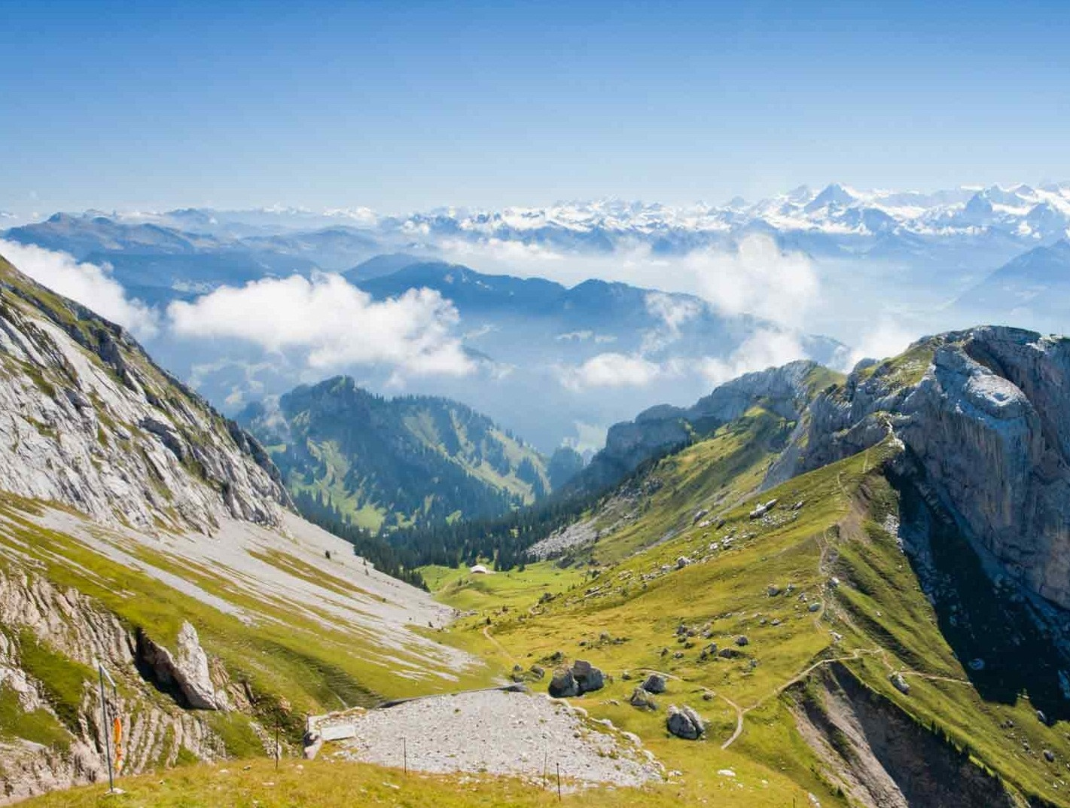
Спасибо за внимание

